Slide 1

Дружина юных инспекторов «СВЕТОФОР»
Муниципальное бюджетное общеобразовательное учреждение - средняя общеобразовательная
школа № 6 г. Орла

Slide 2
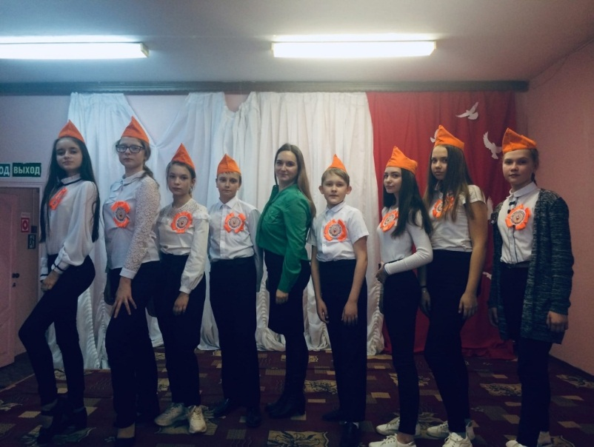
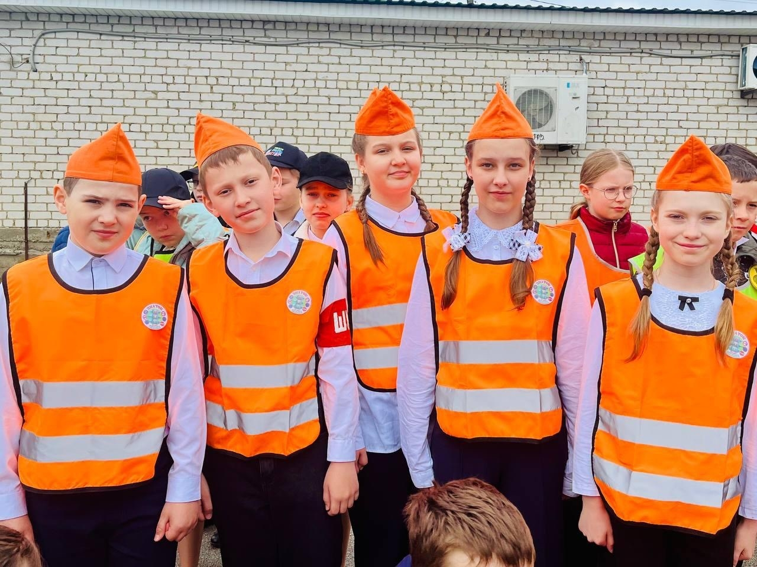
Наша история.
2019 год
Дата создания:
25 сентября 2019 года.
• Первый состав: 8 обучающихся 7-го класса.
Направление: Фокус на пожарную безопасность: история, профилактика, действия при пожаре, средства пожаротушения.
2022 год

Slide 3

Наша эмблема.
При создании эмблемы использованы 4 цвета: зелёный цвет – символизирующий честь, верность, надёжность, красоту и искренность;
красный цвет – цвет победителей, он олицетворяет могущество, прорыв, волю к победе; желтый цвет – символ света и успеха;
бежевый цвет – символизирующий весну, созревание, плодородие, воскрешение, жизнь;
Эмблема круглой формы - это символ дружбы и единения в дружине.

Slide 4
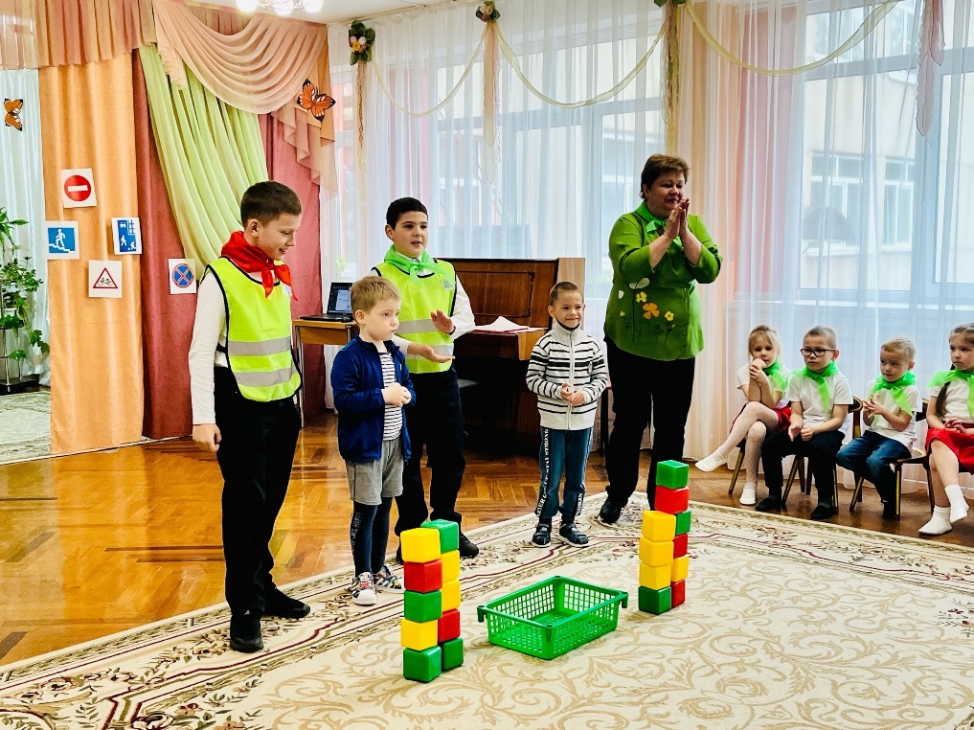
Наша цель.
Основная цель: Профилактика детского дорожно-транспортного травматизма и пожарной безопасности.
Задачи:
Пропаганда ПДД среди детей.
Обучение правилам пожарной безопасности.
Формирование навыков безопасного поведения.
Развитие творческого потенциала участников.

Slide 5
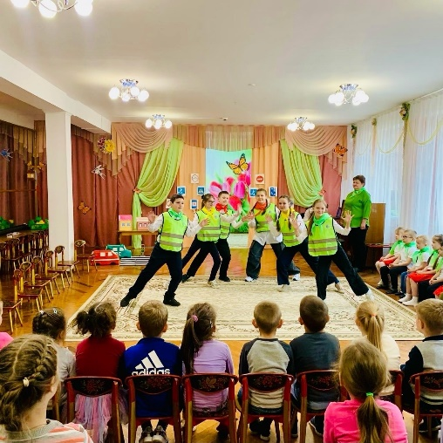
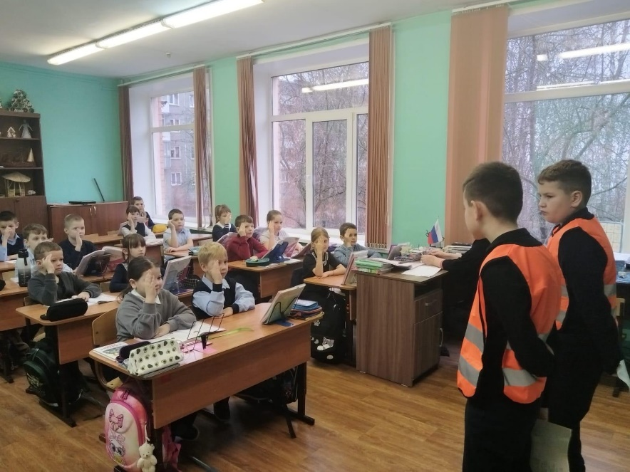
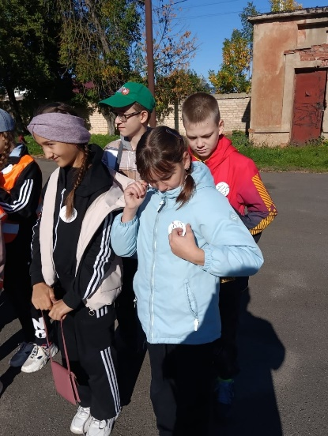
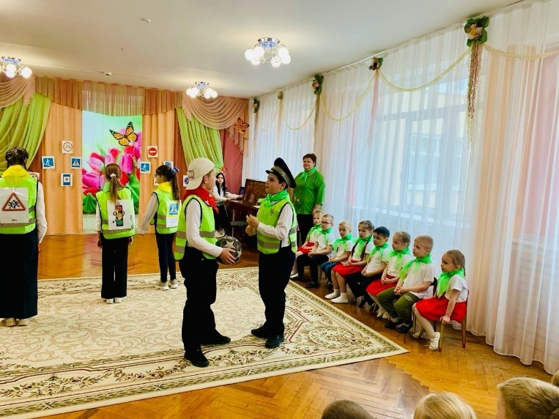
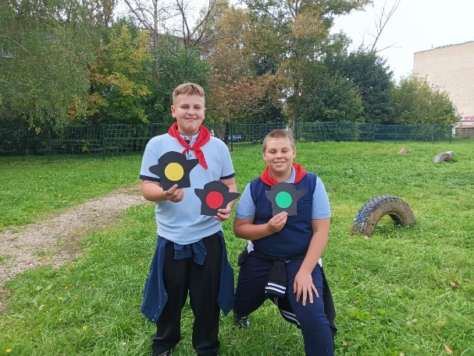
«Светофор» на страже дорог!
• Регулярные уроки ПДД для начальной школы.
• Проведение акции «Засветись!» (проверка фликеров).
• Мастер-классы по изготовлению световозвращающих элементов.
• Беседы о безопасном поведении на дорогах и при катании на СИМ.

Slide 6
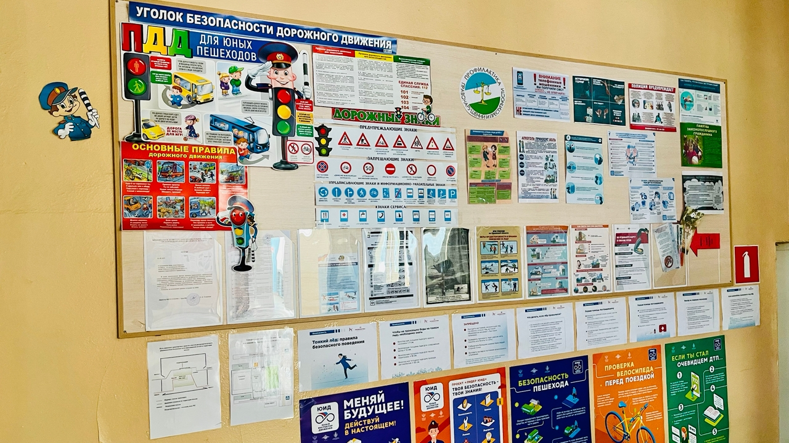
Говорим о главном!
• Обновление школьного уголка по ПДД и пожарной безопасности.
• Создание плакатов и видеороликов.
• Публикации в школьных соцсетях.
• Цель: Повышение осведомленности всех учеников школы.

Slide 7
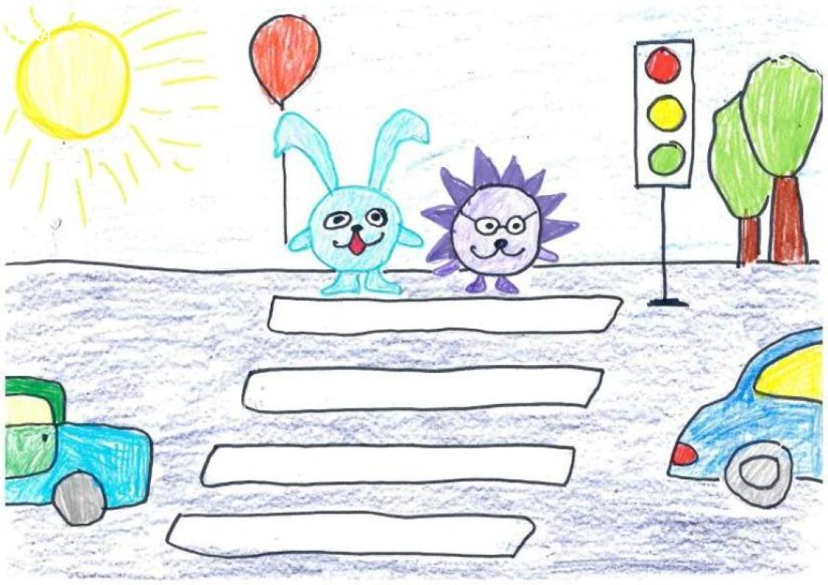
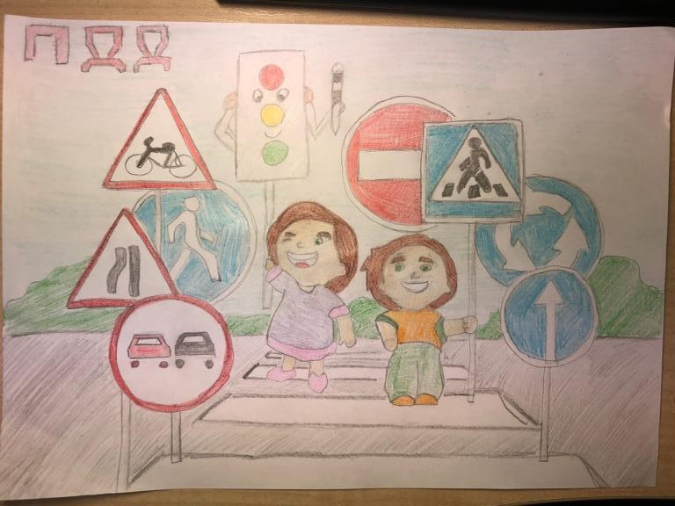
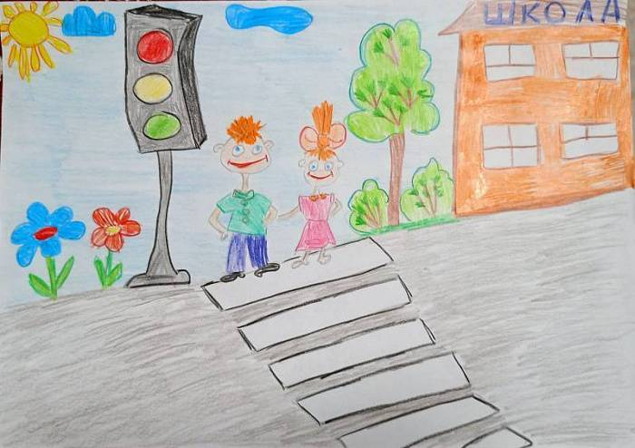
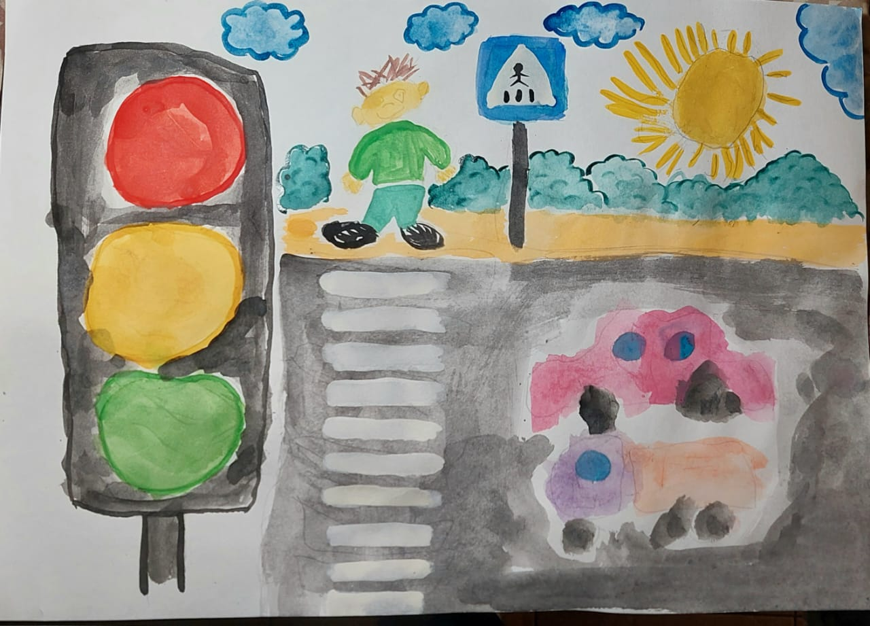
Организация выпуска тематических плакатов.

Slide 8
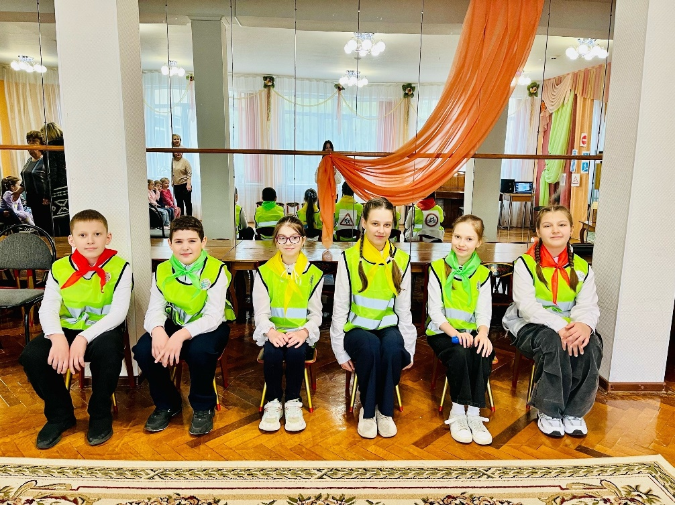
«Светофор» — Безопасное будущее!
Миссия: Воспитывать ответственных, грамотных и безопасных участников дорожного движения и членов общества, готовых прийти на помощь.
Планы: Расширение деятельности, привлечение новых участников, участие в областных слетах.
Слоган: «Будь готов к безопасности — всегда!»

